Slide 1
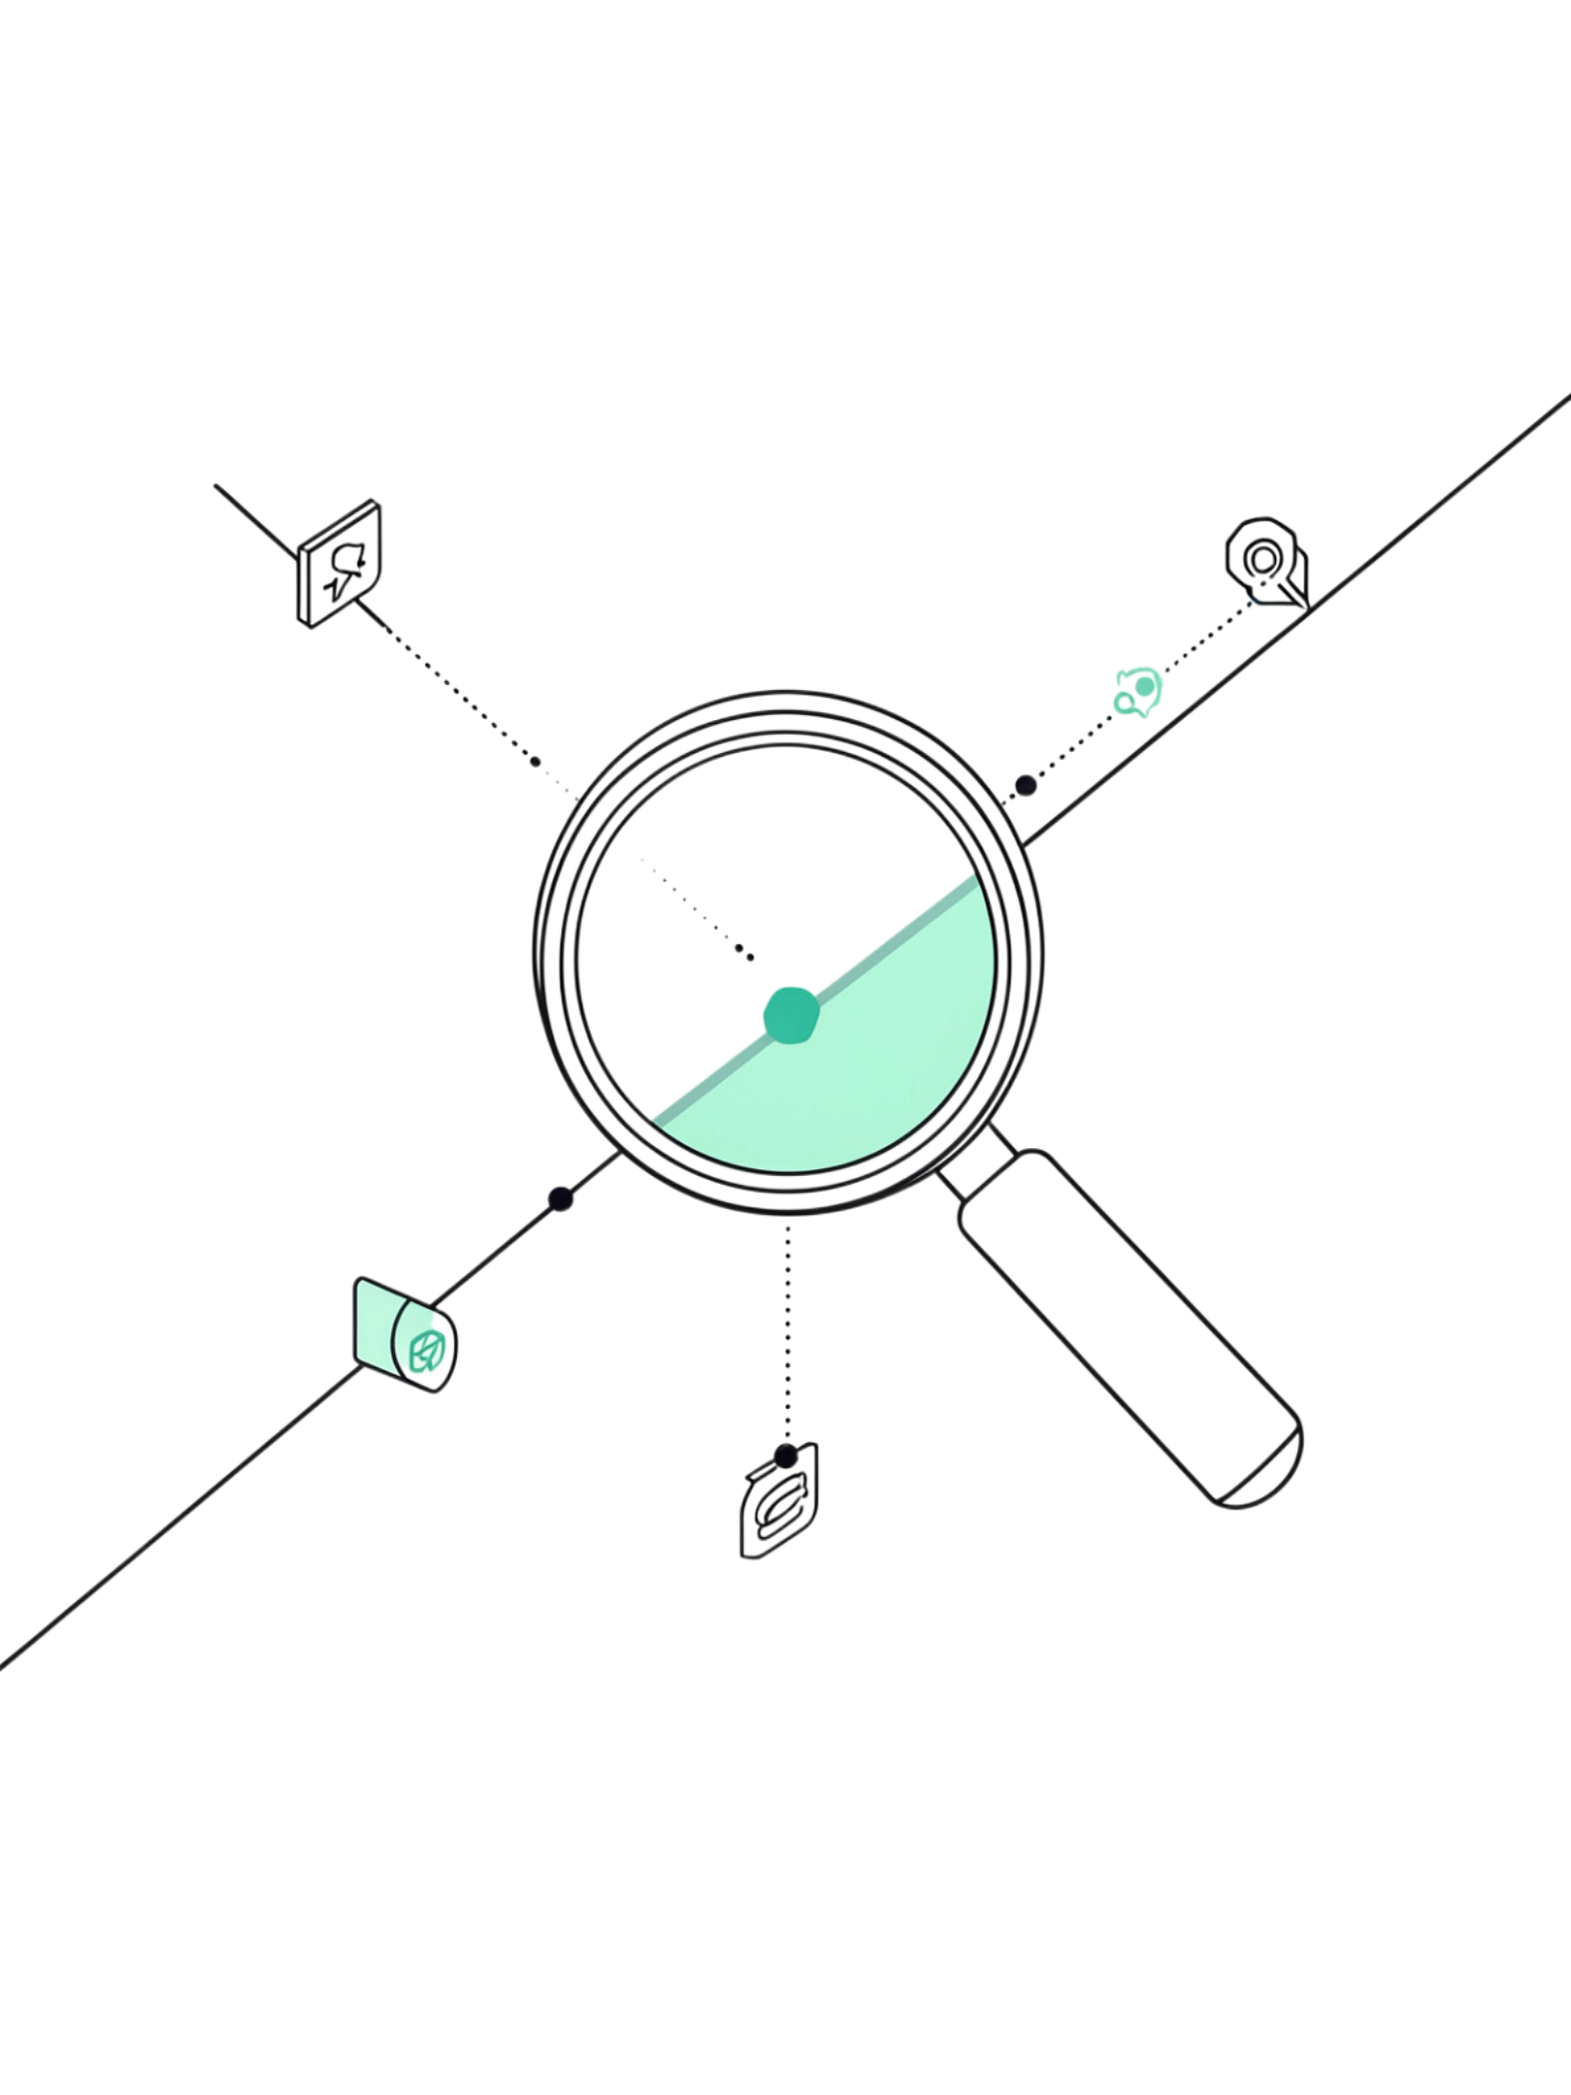
Анализ граничных значений: суть метода
Техника тест-дизайна, сосредоточенная на проверке точек перехода между допустимыми и недопустимыми значениями — именно здесь система чаще всего ошибается.
Критические точки
Проверяем не случайные значения, а точки перехода между зонами
Эффективность
Высокая вероятность найти дефект при минимальном количестве тестов

Slide 2
Почему ошибки скрываются на границах
Разработчики часто допускают ошибки в условиях сравнения: используют неправильный оператор, неверно определяют начало диапазона или ошибаются в расчётах.
Обычное значение не выявит ошибку
Ошибка проявляется только на границе
Проверка значения внутри диапазона не обнаружит ошибку в граничном условии
Небольшая ошибка в операторе сравнения меняет результат именно на граничном значении

Slide 3
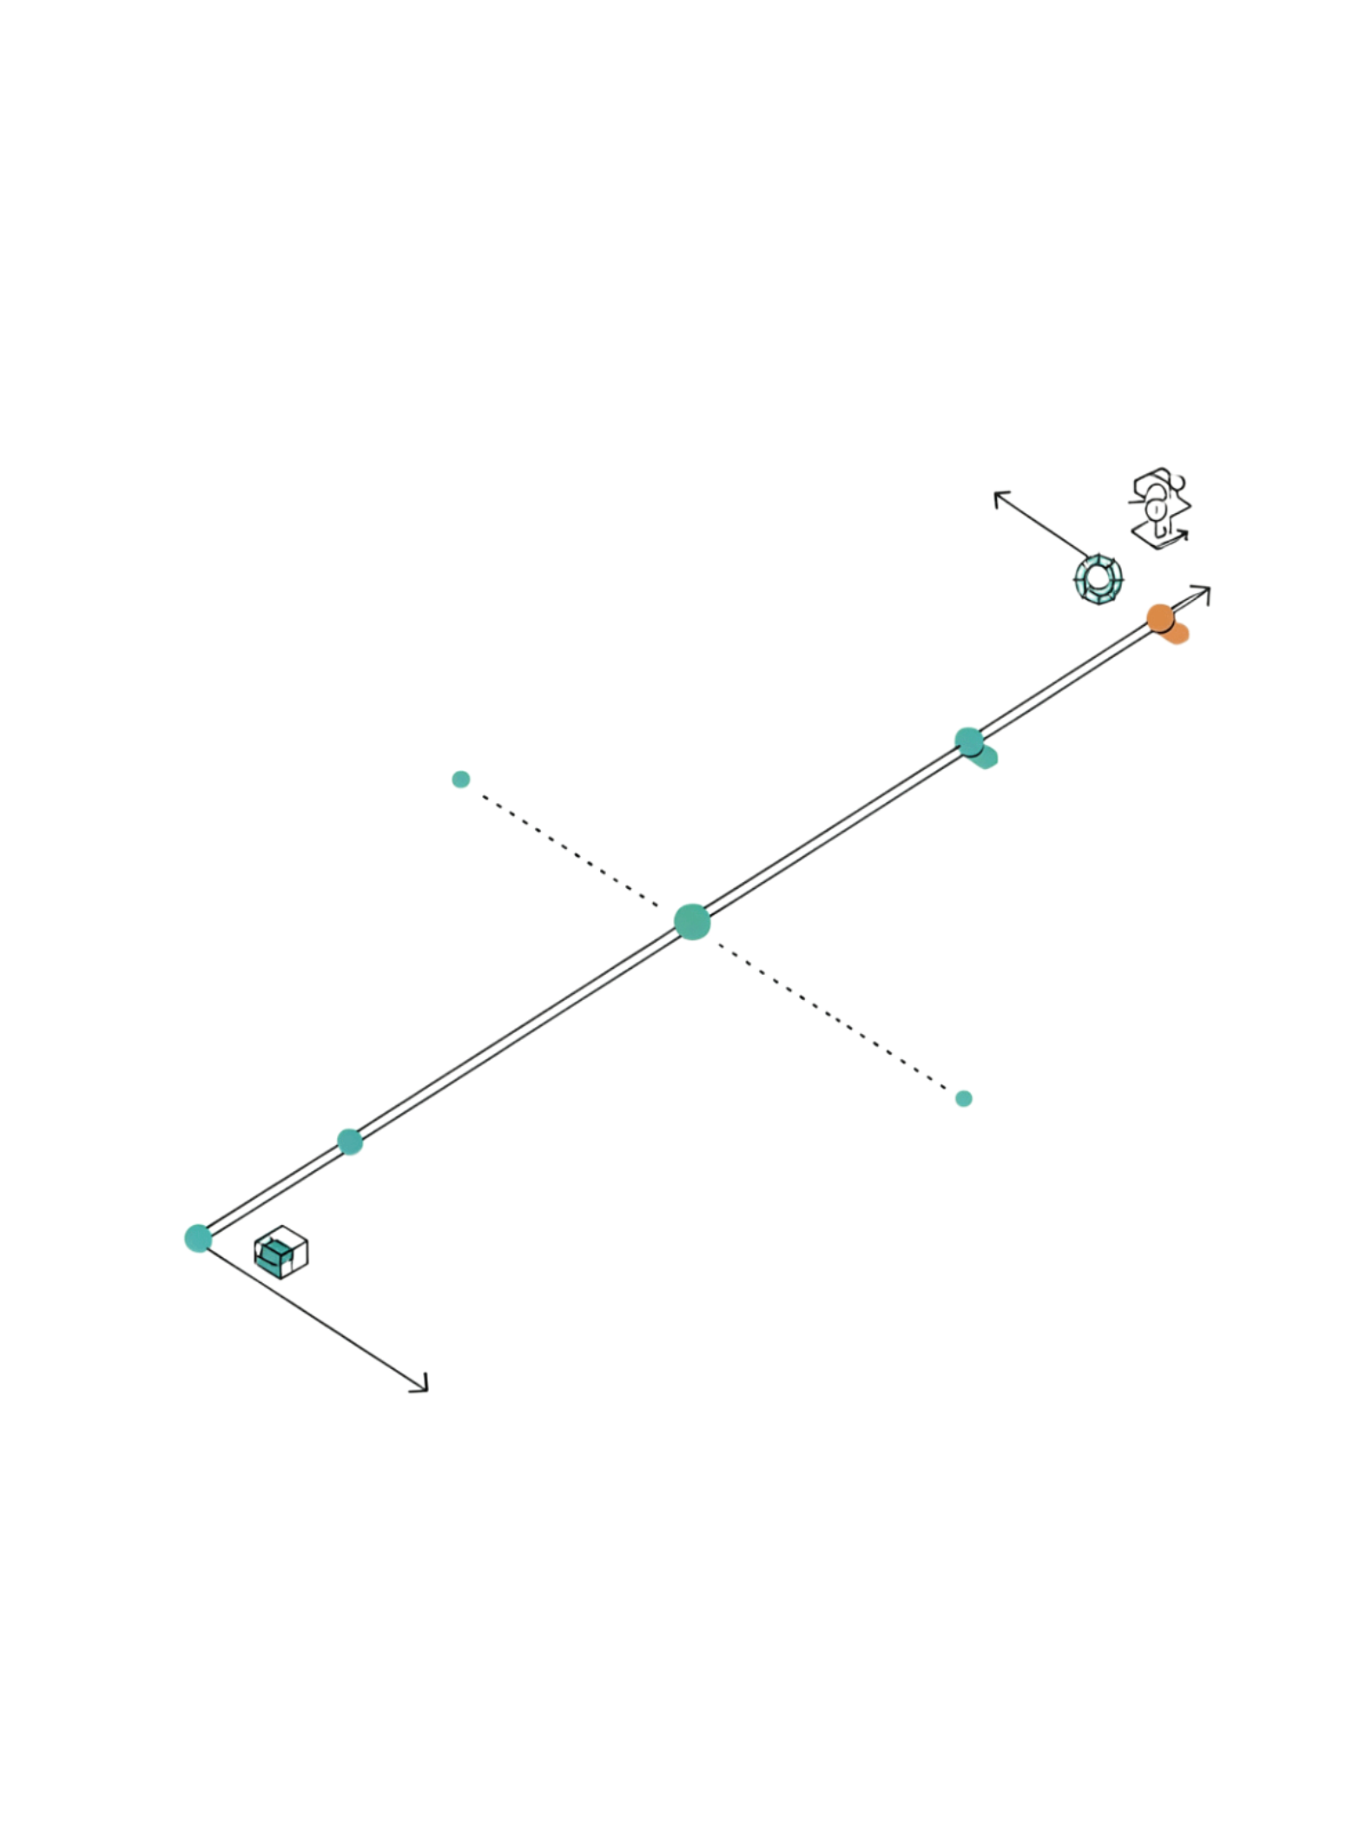
Нижняя и верхняя границы
Каждый диапазон имеет две стороны, и каждая может быть реализована неправильно независимо от другой. Успех на одной границе не гарантирует правильность другой.
Нижняя граница
Верхняя граница
Переход от запрещённых значений к разрешённым
Переход от разрешённых значений к запрещённым
Независимость границ
Каждую границу необходимо проверять отдельно

Slide 4
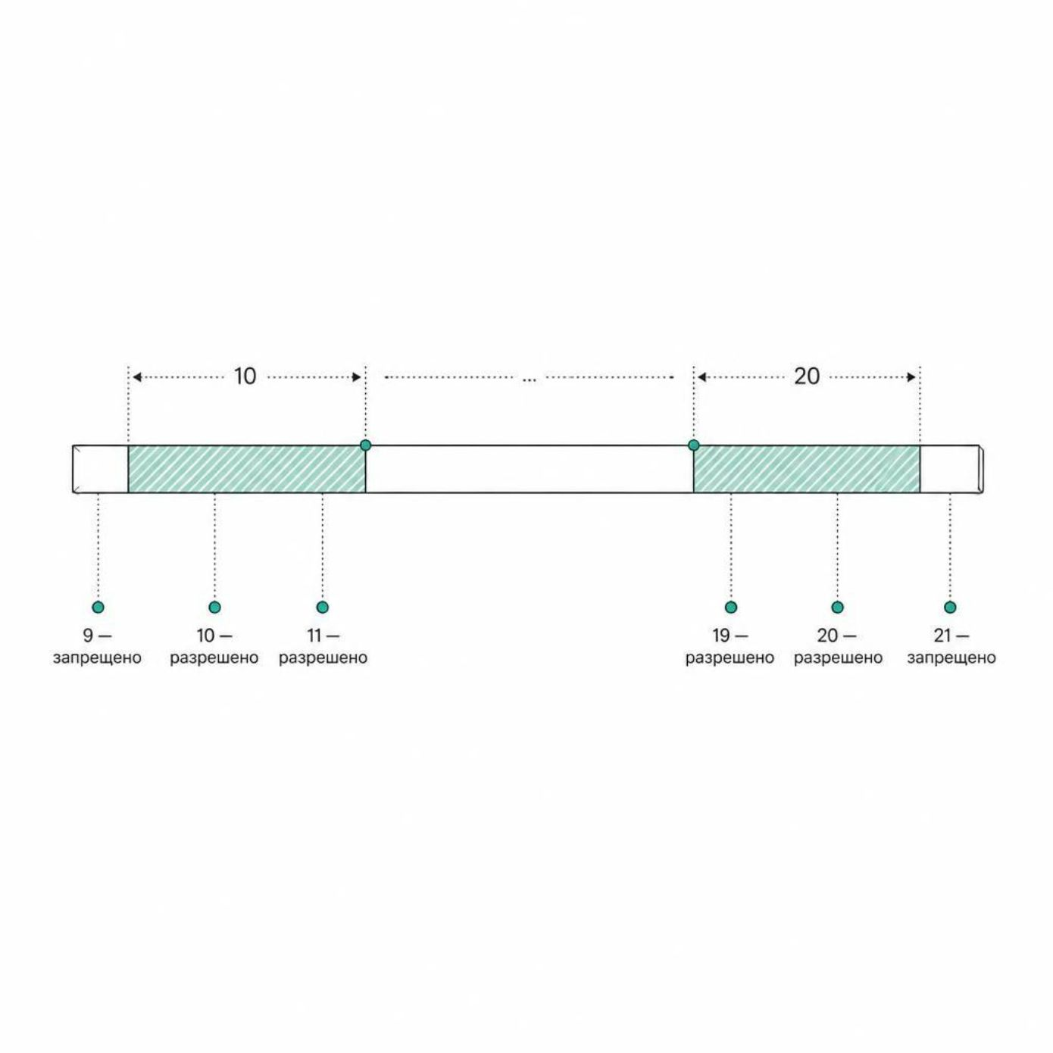

Значения вокруг границы
Классический подход предполагает проверку самого граничного значения и соседних значений с обеих сторон. Это позволяет точно определить, где система меняет поведение.
Для диапазона 10–20: проверяем 9, 10, 11 (нижняя) и 19, 20, 21 (верхняя)
Граничные значения подтверждают правильность обработки
Соседние значения показывают, где система меняет поведение

Slide 5

Включённая и исключённая граница
Формулировка требования определяет, входит ли граничное значение в допустимый диапазон или нет. Внешне похожие формулировки дают разные ожидаемые результаты.
«От 18 лет включительно»
«Старше 18 лет»
Значение 18 — принимается. Граница закрытая, значение входит в диапазон.
Значение 18 — не подходит. Граница открытая, значение исключено из диапазона.
Всегда читайте требование внимательно: «включительно», «строго больше», «не менее» — каждое слово меняет тест-кейс.

Slide 6

Границы длины строк
Ограничения по длине встречаются в полях пароля, имени, описания и других текстовых данных. Границами являются количество символов, а не сами символы.
Определяем границы
1
Для пароля 8–32 символа: нижняя граница = 8, верхняя граница = 32
Выбираем тестовые значения
2
Проверяем: 7, 8, 9 символов (нижняя) и 31, 32, 33 символа (верхняя)
Корректное содержимое
3
При проверке границы длины используем содержимое, корректное по остальным правилам

Slide 7
Границы дат и времени
Системы часто ограничивают доступ по датам и времени: регистрация до определённого дня, бронирование не раньше текущей даты.
1
Соседние даты
2
Точный момент перехода
3
Часовой пояс и единица
Для дедлайна 30 сентября проверяем: 29 сен, 30 сен, 1 окт
При наличии времени анализируем точный момент: 23:59, 00:00, 00:01
Учитываем часовой пояс и единицу ограничения: день, час или минута

Slide 8

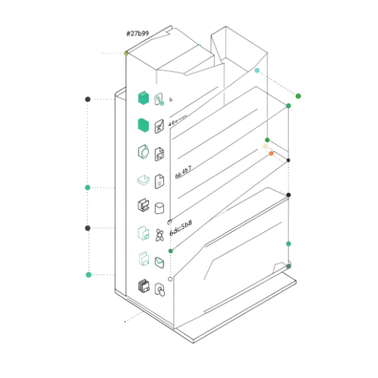
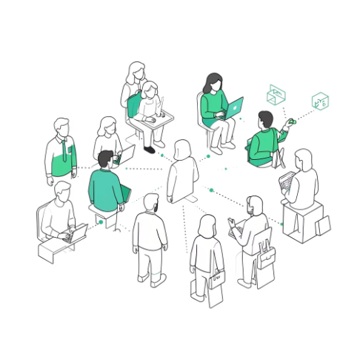
Границы количества объектов
Ограничения могут относиться к количеству элементов: файлы, адреса, записи, участники. Важно именно количество объектов, а не их размер или содержимое.
Вложения
Адреса
Участники
Максимум 5 файлов → проверяем 4, 5 и 6 вложений
Максимум 3 адреса → проверяем 2, 3 и 4 записи
Максимум 10 участников → проверяем 9, 10 и 11 человек
Ошибки чаще всего проявляются на последнем допустимом или первом лишнем элементе.

Slide 9
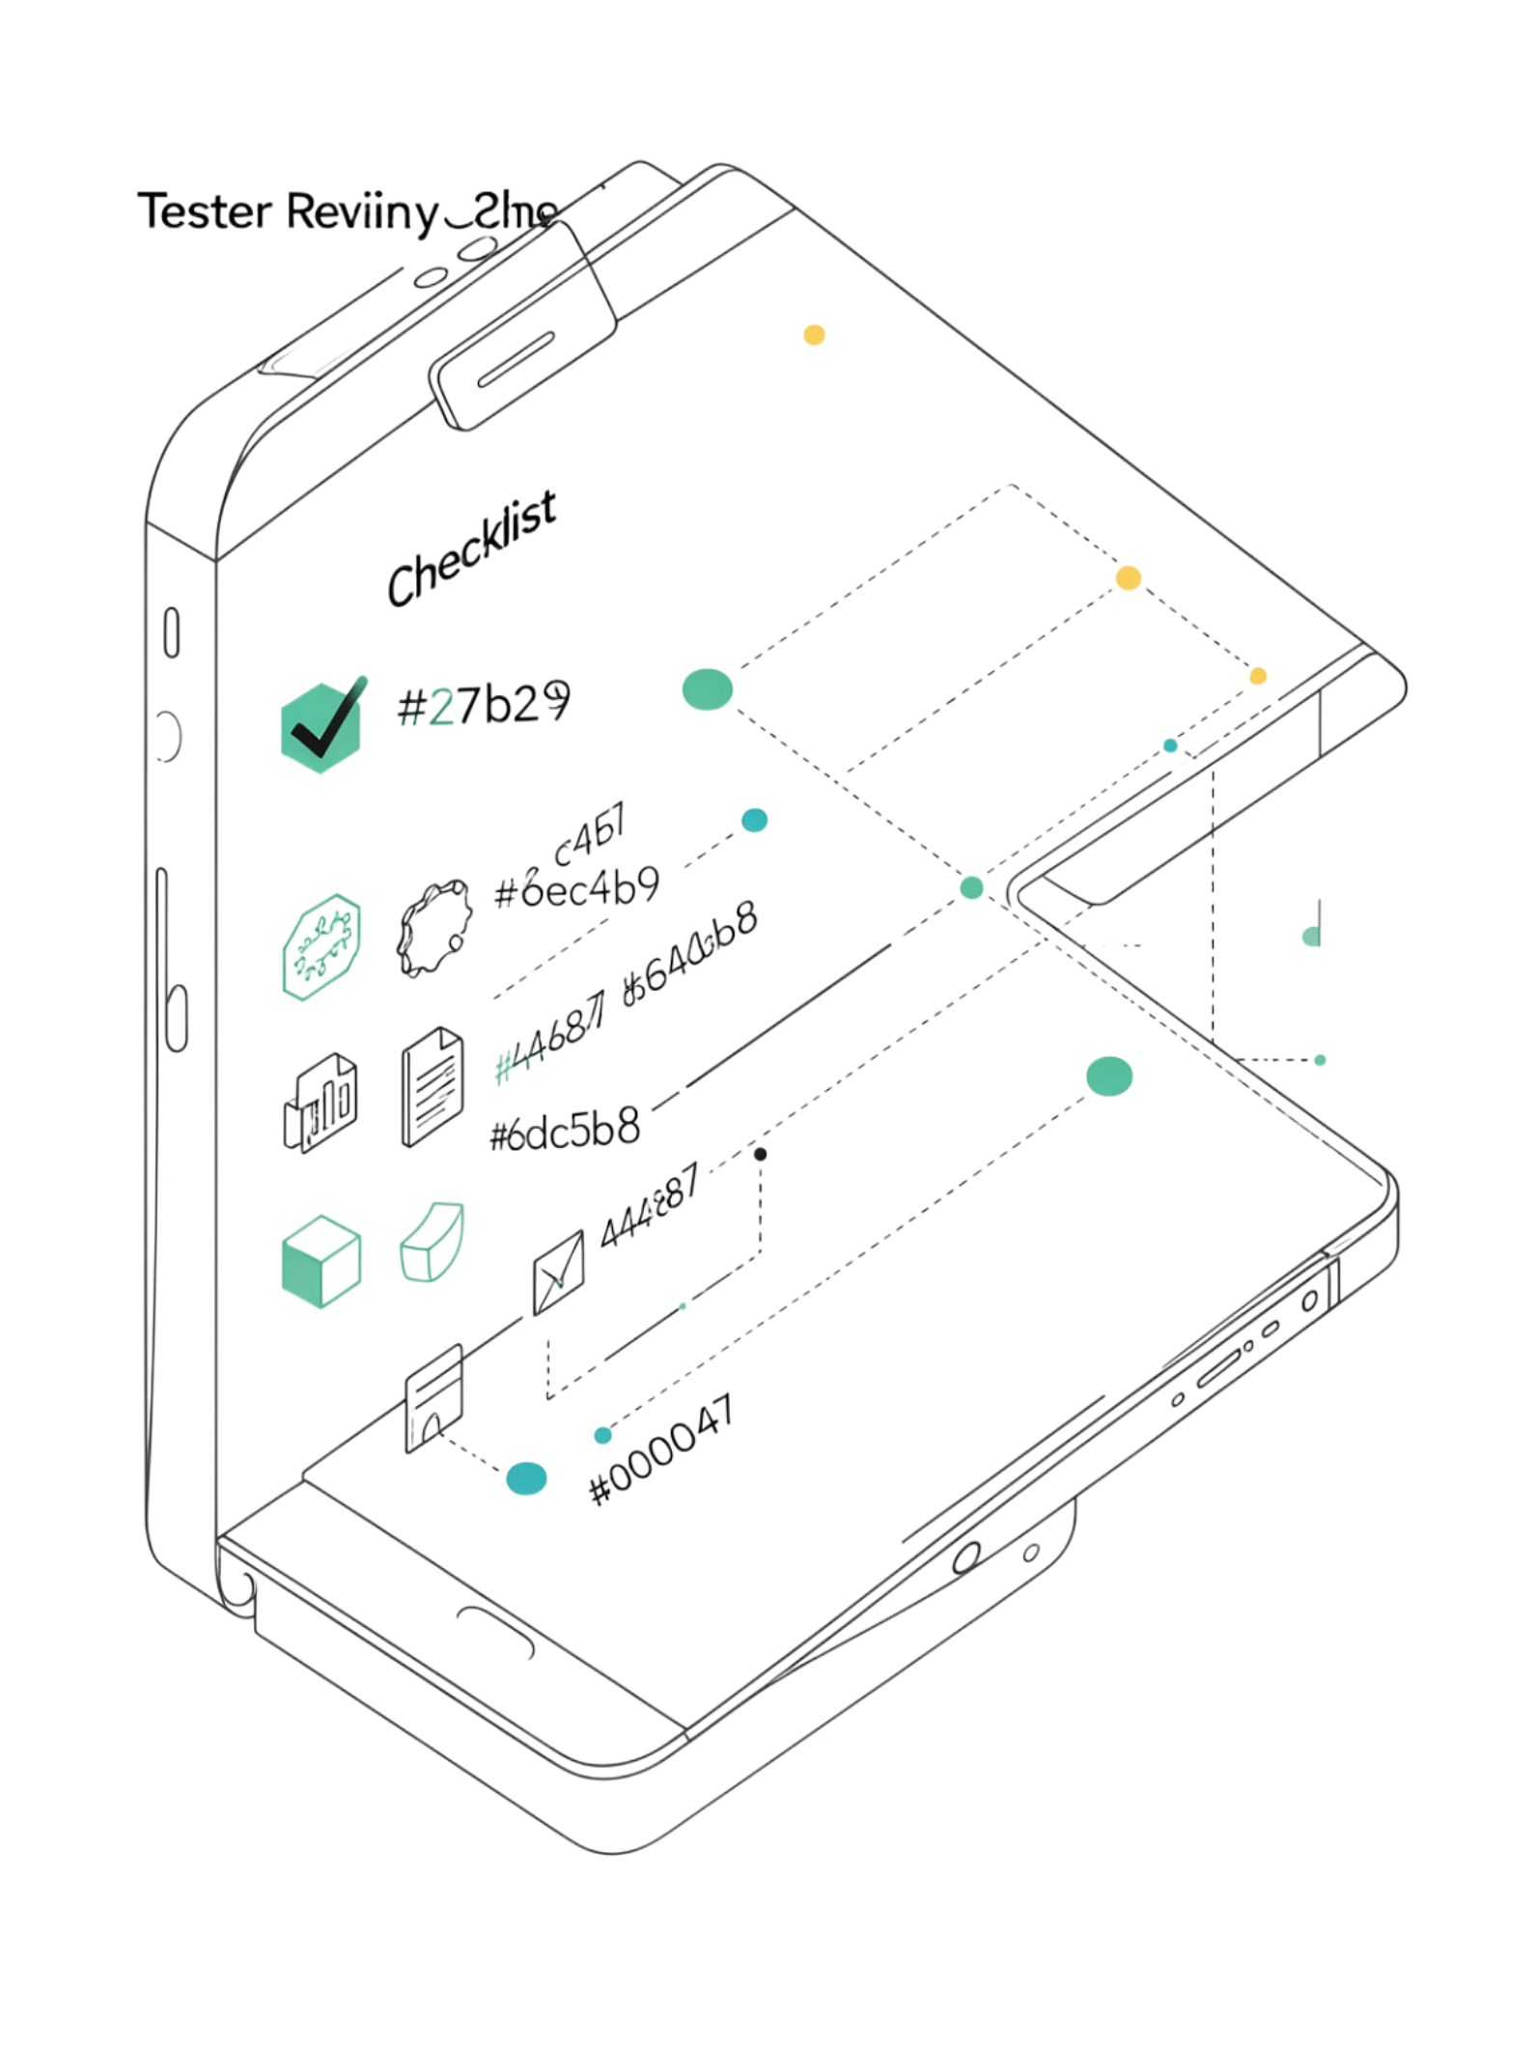
Типичные ошибки при анализе
Даже зная метод, легко допустить ошибку в его применении. Вот четыре наиболее распространённых промаха начинающих тестировщиков.
Только граничное значение
Проверяем само значение, но забываем про соседние — и пропускаем дефект
Анализ одного края
Проверяем нижнюю границу и игнорируем верхнюю — ошибка остаётся незамеченной
Значения далеко от границы
Проверяем 50 и 500 вместо 9, 10, 11 — граничная зона остаётся непроверенной
Игнорирование типа границы
Не различаем открытые и закрытые диапазоны — ожидаемый результат определяется неверно

Slide 10
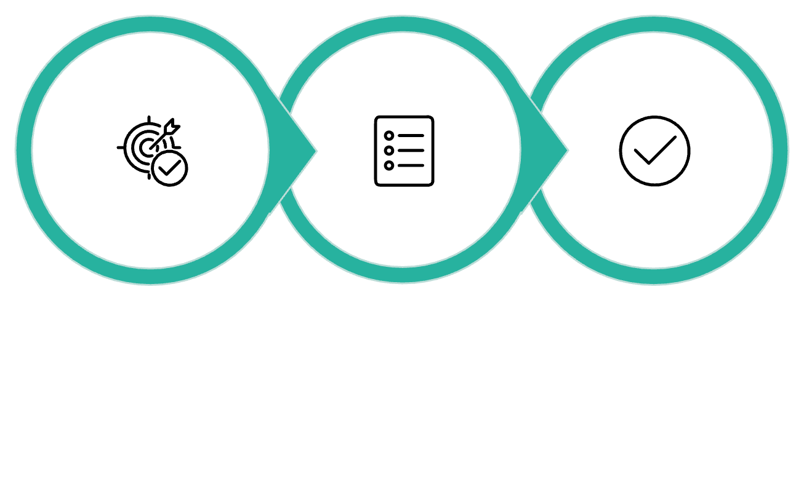
Применение на практике
Начинаем с поиска требований, содержащих минимумы, максимумы, ограничения длины или даты. Определяем тип каждой границы и выбираем значения вокруг неё.
Требование: «Участников от 2 до 8 включительно»
Небольшой набор из 6 значений проверяет обе точки переключения без перебора всех вариантов. Техника направляет проверки туда, где ошибки наиболее вероятны.
Найти границы
Выбрать значения
Ожидаемый результат
Нижняя граница
Верхняя граница
1 — отклонить
2 — принять
3 — принять
7 — принять
8 — принять
9 — отклонить

